Slide 1
اليابان فى الحرب العالميه الثانية

Slide 3
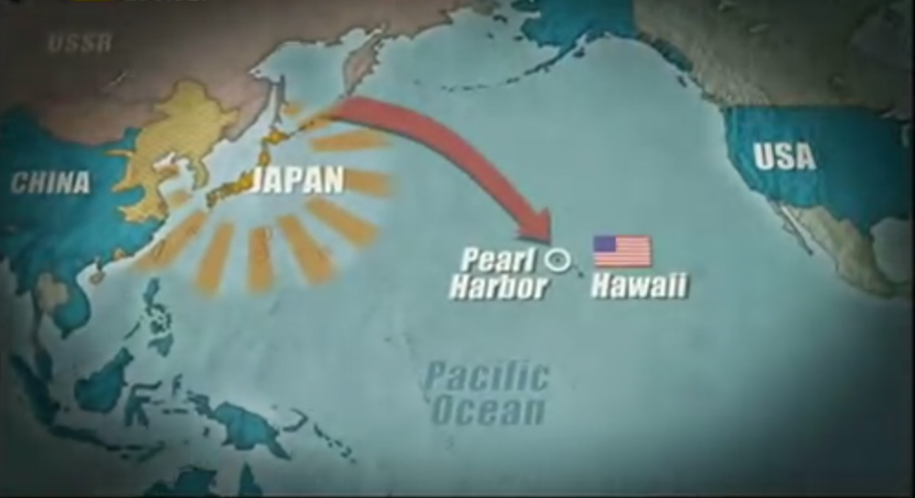
الهجوم على بيل هربيل

Slide 7
الجيش

Slide 8
الامبراطور

Slide 9
برلين- هتلر- الريخ ستاج

Slide 10
خلال 5 اشهر فقط

Slide 11
طوكيو

Slide 12
توسيع مدى الهجوم فى شرق

Slide 13
CIA

Slide 14
الهجوم على ميداوى

Slide 15
الموجه الاولى

Slide 16
الموجه الاولى الامريكيه

Slide 17
صد الموجه الاولى الامريكيه

Slide 18
الموجه اليانيه الثانيه

Slide 19
نجاح الموجه الثانيه الامريكيه

Slide 20
رجوع قوات الحلفاء

Slide 21
تدمير الاسطول اليابانى

Slide 22
معركه بحر الفلبين

Slide 23
تدمير الدفاعت الجنوبيه لليابان

Slide 24
انزال قوات الحلفاء فى النورماندى

Slide 25
احتلال جنوب اليابان

Slide 26
صنع القنبله النوويه فى نيو مكسيكو

Slide 27
العمل على القنبله النوويه

Slide 28
تجهيز القنبله النوويه

Slide 29
ضرب طوكيو

Slide 30
حصار برلين من قبل الجيش الاحمر

Slide 31
رفع علم الجيش الاحمر فوق الريخ ستاج

Slide 32
استسلام المانيا

Slide 33
محاوله صد الهجوم الامريكى

Slide 34
قنبه هيروشيما النوويه

Slide 35
قنبله ناغازاكى النوويه

Slide 36
تدمير مدينه هيروشيما

Slide 37
تدمير مدينه ناغازاكى

Slide 38
اخر يوم فى حرب العالميه الثانيه

Slide 39
معاهده استسلام اليابان

Slide 40
شكرا لحضوركم
أحمد رجب

